Slide 1
Mad- og restaffald
TIL LÆREREN
Dette forløb handler om madaffald og restaffald. Frasortering af madaffald kræver nye vaner i hverdagen, og ofte får netop denne nye sortering ekstra meget opmærksomhed i hjemmene.
Dette forløb har fokus på, hvordan vi sorterer madaffald og restaffald rigtigt, og på hvordan vi kan udnytte energien i begge typer affald. Affaldsforbrænding er en politisk varm kartoffel, fordi mange vil det til livs, mens andre ser værdien i energien fra affald i en tid, hvor andre ressourcer er knappe.
Formålet med forløbet er, at eleverne får en forståelse for, hvad der sker med det, de smider i hhv. rest- og madaffaldsspanden, og at begge typer affald indeholder energi.
Desuden er formålet at vise, at det gælder for både mad- og restaffald, at vi skal reducere det mest muligt – dels ved at få maden spist, og dels ved at sortere mere fra til genanvendelse samt genbruge mere.

Slide 2
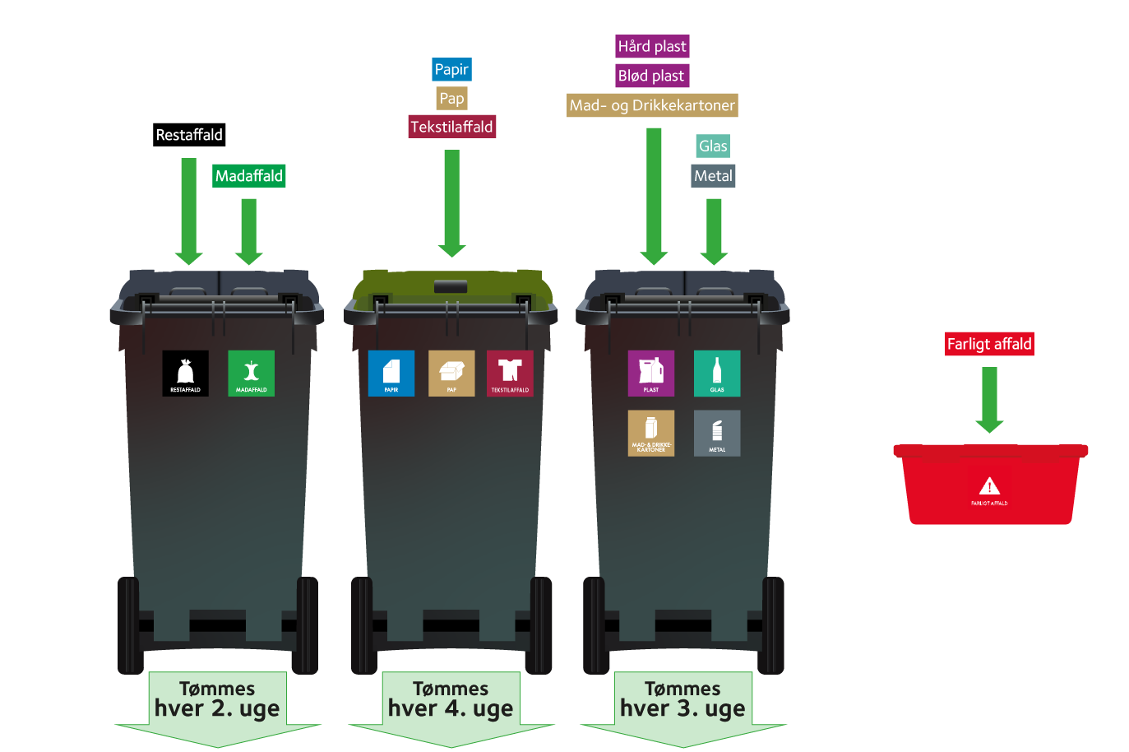
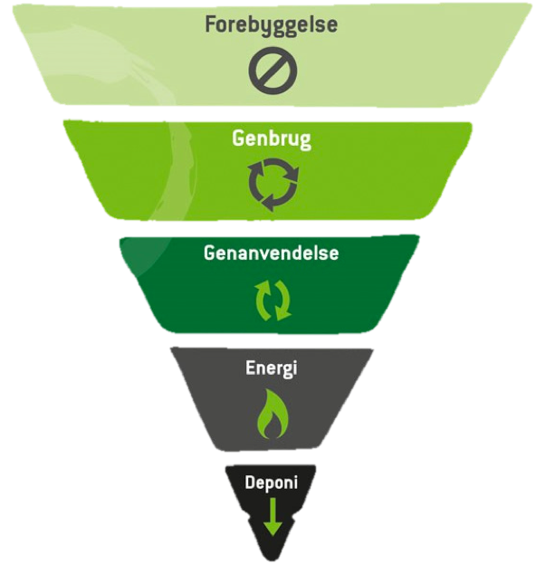
Forløb 1
Affaldshierarkiet
Forløb 2
Rest- og madaffald
Forløb 3
A: Pap og Papir
B: Tekstil
Forløb 4
A: Plast og kartoner
B: Glas og metal
Forløb 5
Farligt affald

Slide 3
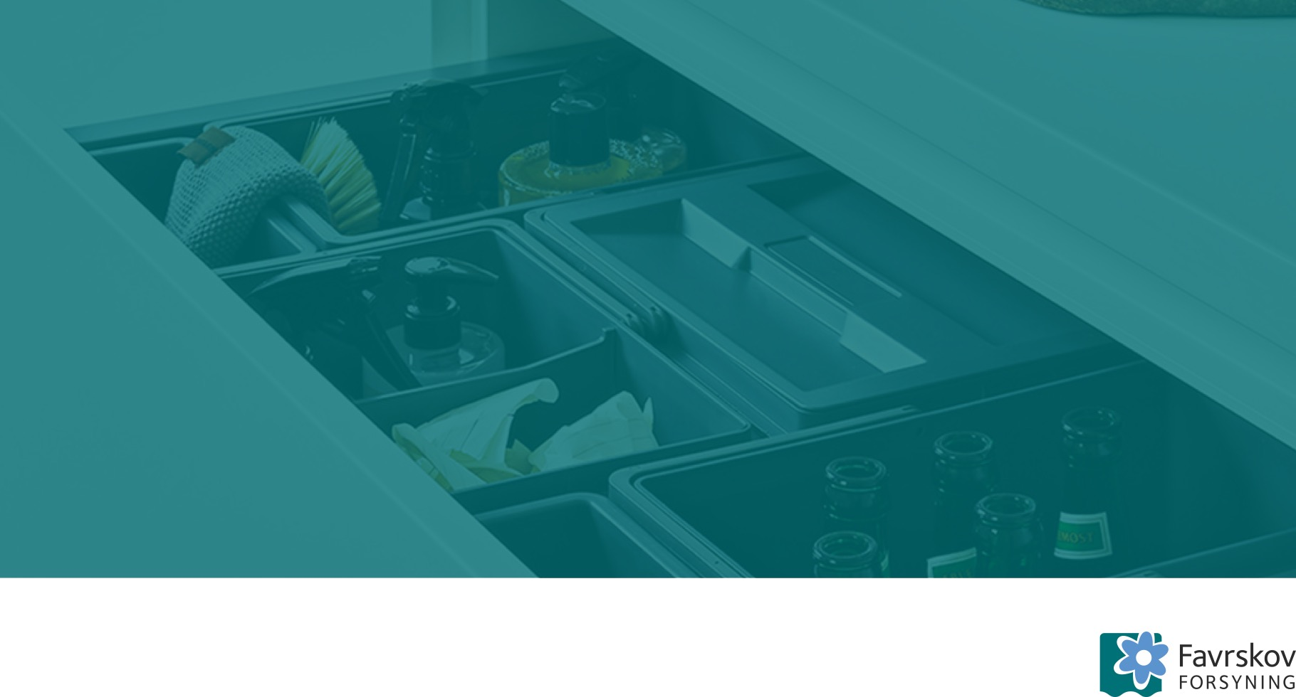

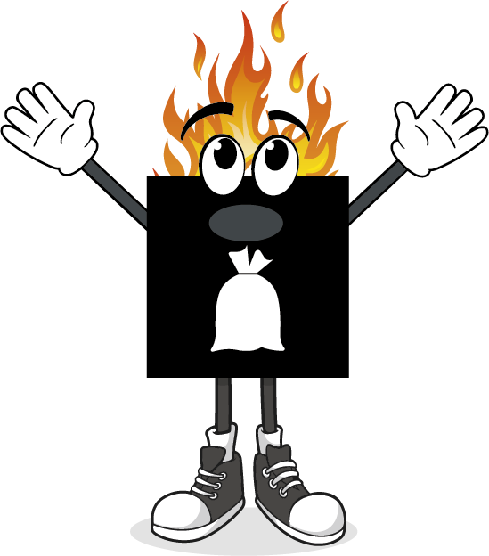


Mad- og restaffald
Introduktion, aktivitet & opgave
Indhold er udarbejdet med inspiration, viden og materiale fra Affald.dk

Slide 4
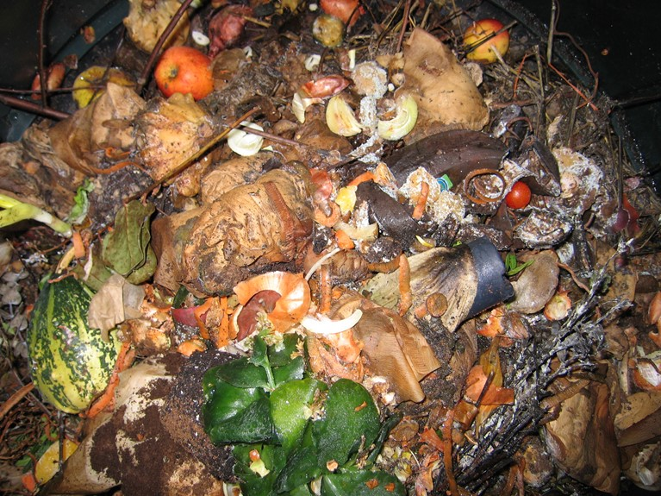
Lidt om madaffald
Madaffald er den mad, du ikke får spist - både mad der er blevet for gammelt og resterne fra din tallerken, når du har spist. Den del kalder vi madspild.
Madaffald er også det, der ikke kan spises, fx æbleskrog, æggeskaller, kartoffelskræller og kyllingeben.
Andre organiske og letnedbrydelige ting hører også til i madaffald: Kaffegrums, blomsterbuketter og the-breve.
Til klassen: Hvad betyder organisk? Hvad betyder letnedbrydelig?

Slide 5
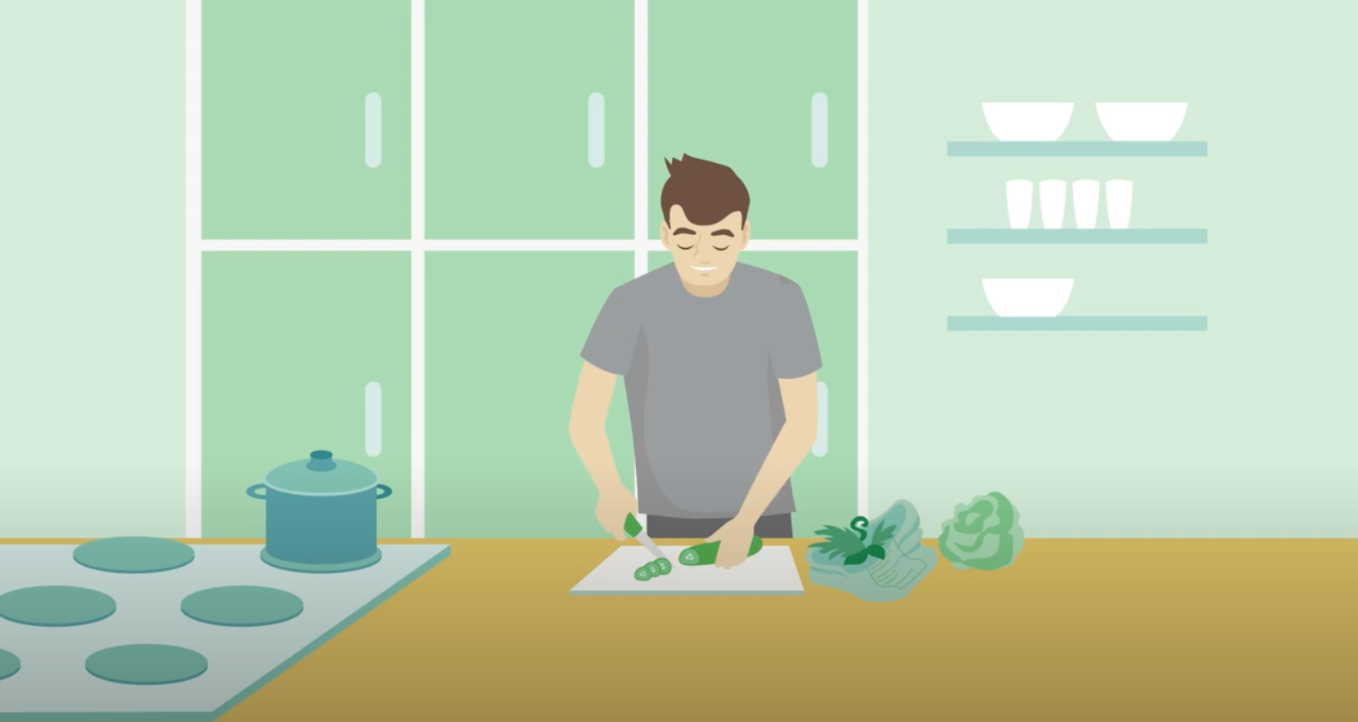


FILM
Hvad sker der
med madaffald?
Jeg bliver både til grød og gødning
https://youtu.be/rxsjkSem1pk

Slide 6
Madaffald
Ja, tak
Nej, tak
Frugt og grønt
Kaffefiltre og teposer i papir
Æggeskaller
Kød og pålægsrester
Fisk og skaldyr
Mindre knogler (fjerkræ, gris, lam)
Brød og kager
Ris og pasta
Ost- og mælkeprodukter
Fedt og sovs
Bionedbrydelig emballage
Vatpinde og bleer
Pizzabakker
Potteplanter
Dyrestrøelse og kattegrus
Servietter

Slide 7
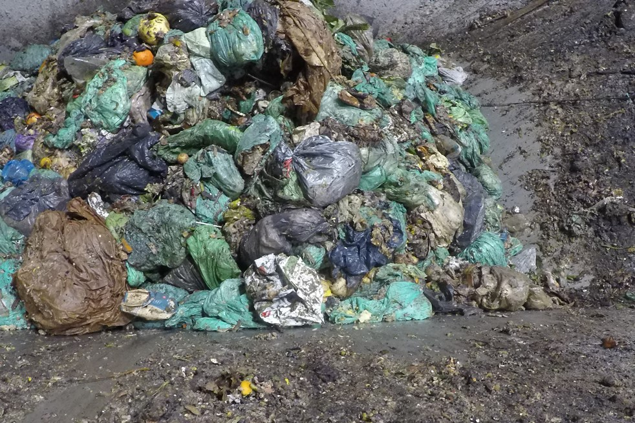
Puha der er meget gas i mig
Madaffald bliver til
biogas og gødning
Vores madaffald er fuld af energi, når vi sorterer det fra!
Madaffaldet bliver kørt til et biogasanlæg, hvor det via en naturlig biologisk proces omdannes til biogas. Biogas kan bruges til opvarmning i stedet for naturgas.
Når madaffaldet ikke afgiver mere biogas, er der stadig masser af næringsstoffer i. Derfor bliver resten spredt på landmandens marker som gødning.
På den måde indgår næringsstofferne fra madaffaldet i det biologiske kredsløb igen.

Slide 8

Stop madspild
Selv om madaffald kan bruges til ny energi, er det stadig bedst, at vi spiser maden – i stedet for at smide den ud.
I Danmark smider vi alt for meget mad ud. Hver dansker smider 47 kg spiselig mad ud om året!
Madspild er dyrt. Det koster nemlig både for din pengepung og miljøet, når vi har brugt penge og energi på at producere mad, som ingen spiser.
Det er vigtigt at sortere madaffald rigtigt, men det er vigtigere at undgå madspild.
Til klassen: Hvad kan du selv gøre for stoppe madspild?

Slide 9
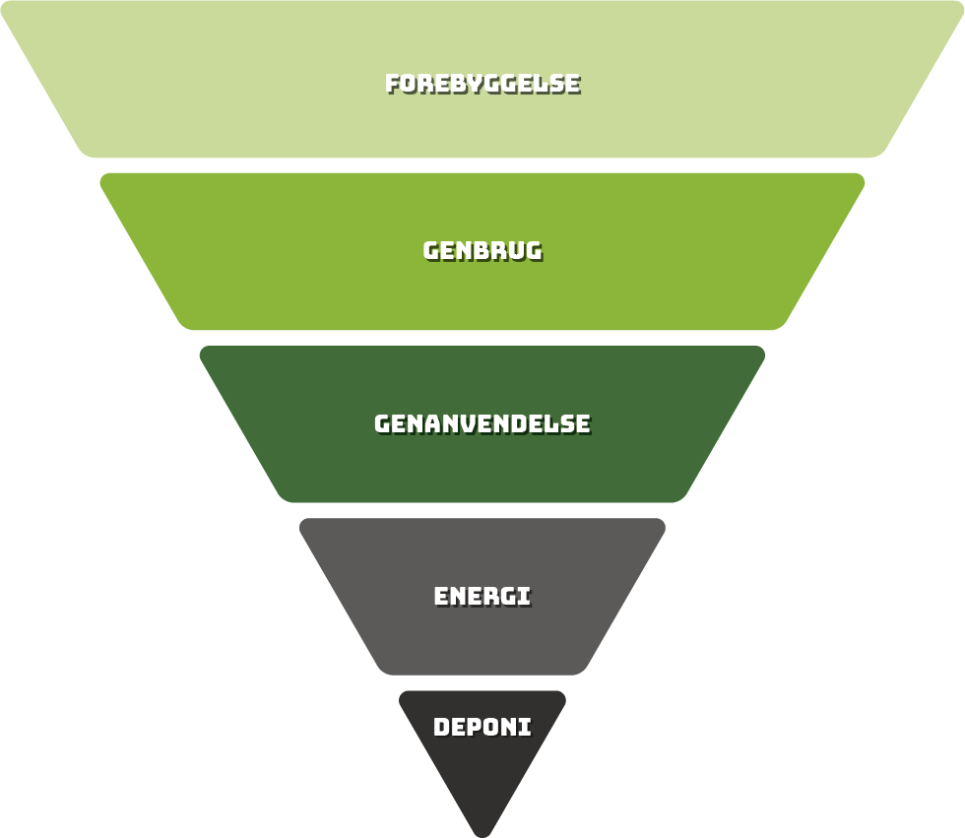
Tjek lige mit højdespring her
Mad i affaldshierarkiet
Når madaffald omdannes til biogas, udnytter vi energien. Det er næstnederste trin i affaldshierarkiet.
Når vi forebygger madspild, er det forebyggelse – det allerøverste trin i hierarkiet!
Ved at bekæmpe madspild, hopper vi højt i affaldshierarkiet!

Slide 10
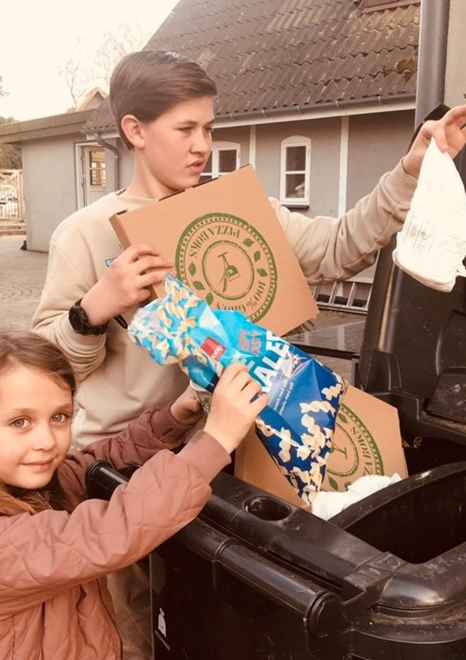
Nogen arbejder på at udrydde mig
Lidt om restaffald
Når du sorterer dit affald, kan meget blive genanvendt, men der er en ”rest”. Restaffald er det, vi ikke kan genanvende, og som bliver brændt på et affaldsenergianlæg.
Vi bliver hele tiden bedre til at genanvende vores affald, og derfor bliver mængden af restaffald mindre.
Hvis du ikke kan rengøre affaldet tilstrækkeligt, skal det sorteres som restaffald.

Slide 11


FILM
Sortering
af restaffald
Uden mig bliver det svært at holde varmen
https://youtu.be/H0RvvaPJMS0

Slide 12
Restaffald
Ja, tak
Nej, tak
Pizzabakker
Chips- og kaffeposer (med mindre andet er angivet)
Gavepapir
Snavset papir og pap
Servietter
Bleer
Vatpinde
Støvsugerposer
Aske (forsvarligt indpakket)
Cigaretskod
Produkter der kan genbruges
Farligt affald
Jeg tager mig af det affald, der ikke kan genanvendes

Slide 13
Er det dårligt at
brænde affald?
Ja og nej!
Det er bedst at forebygge, genbruge og genanvende.
Når det ikke er muligt, er det en god ide at brænde affaldet. Der er mindst 3 gode ting ved affaldsenergianlæg:
  Anlæggene producerer el og fjernvarme
  Affald er gratis, mens olie, kul og gas koster penge
  Røgen fra afbrændingen bliver renset for skadelige stoffer
I nogle lande deponerer man alt affald på en losseplads – det er dårligt. Så kan skadelige stoffer komme ud i naturen, og affaldet kan udlede skadelig metangas.
I Danmark er vi verdensmestre i at brænde affald – på den fede måde

Slide 14
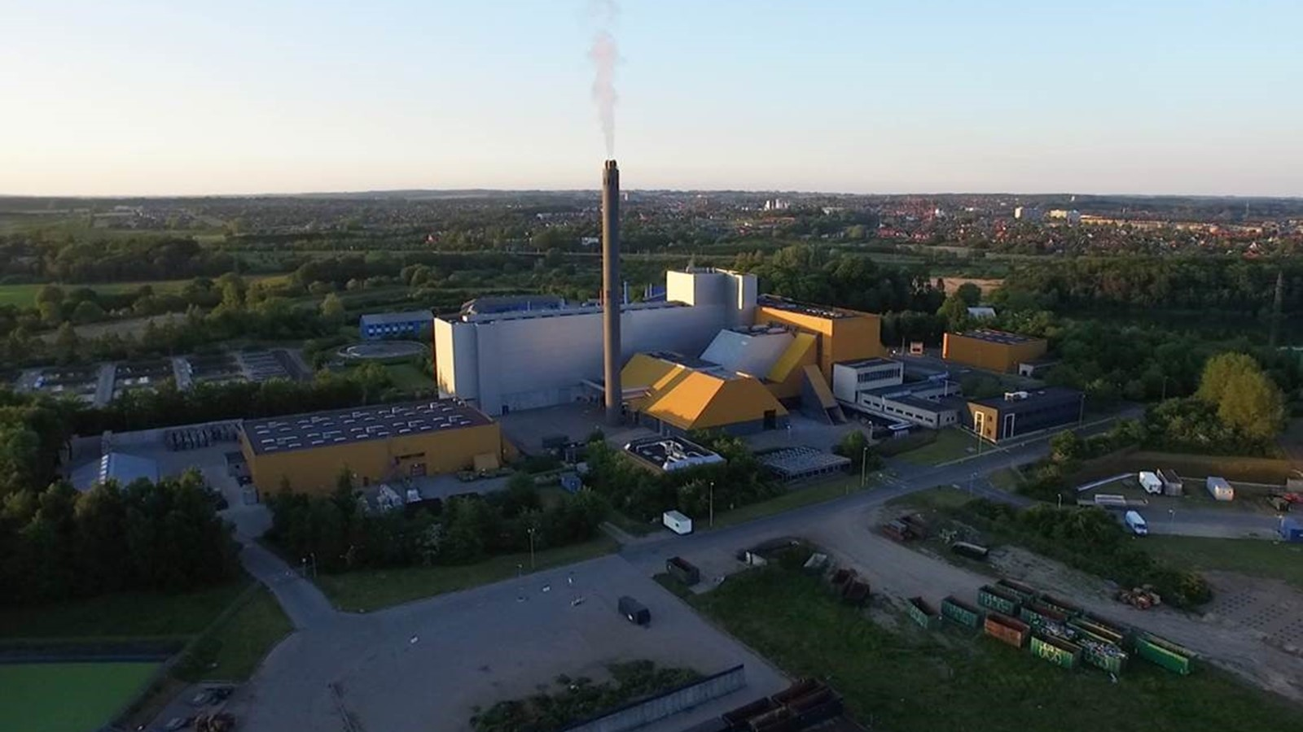
Godt at vide
Vi begyndte at brænde affald i 1960-1970, fordi der var energikrise, og olie blev dyrt.
I Danmark brænder vi hvert år over tre mio. tons restaffald.
Vi får penge for at importere restaffald fra andre lande, hvor de ellers smider alt restaffald på deponi.
25 % af energien til fjernvarme i Danmark kommer fra affaldsforbrænding.

Slide 15
Aktivitet og opgaver
VEJLEDNING
Aktivitet 1: Hvor skal affaldet hen – ca. 30 minutter
Formål: At eleverne øver sig i at sortere mad- og restaffald.
Se vedlagte ark med illustrationer. Arket kan printes, så eleverne kan klippe affaldet ud og sortere det. Eller det kan vises på tavlen til en fælles snak om sortering.
Aktivitet 2: Energiudnyttelse – 30-120 minutter. Særligt til undervisning i natur/teknologi
Formål: At give eleverne forståelse for teknikken bag energiudnyttelse.
Følg linket og brug videoer, illustrationer og information om dampmaskinen eller elektromagnetisme.
Opgave 1: Hvad har du smidt i skraldespanden – ca. 45 minutter
Formål: At eleverne øver sig i sortering og ser på egne vaner
Del eleverne op parvis. Bed dem først om at notere ting ned, de har smidt i den ene eller anden skraldespand. Derefter skal de beskrive for sidemakkeren, hvilken spand de har valgt – og hvorfor.
Hvis det er for svært at huske, kan de få opgaven med hjem og notere, hvad der bliver smidt i skraldespanden derhjemme.
Opgave 2: Kampagne mod madspild – 60-120 minutter
Formål: At engagere eleverne i at minimere madspild.
I denne opgave skal eleverne selv finde information om madspild og omsætte det til gode råd, de selv vil kunne bruge i deres hverdag derhjemme og i skolen. Start gerne med linket til Stop spild af mad, men opfordr også eleverne til at bruge egne ideer. Kampagneprodukterne præsenteres for klassen og synliggøres evt. i skolens fællesrum.

Slide 16
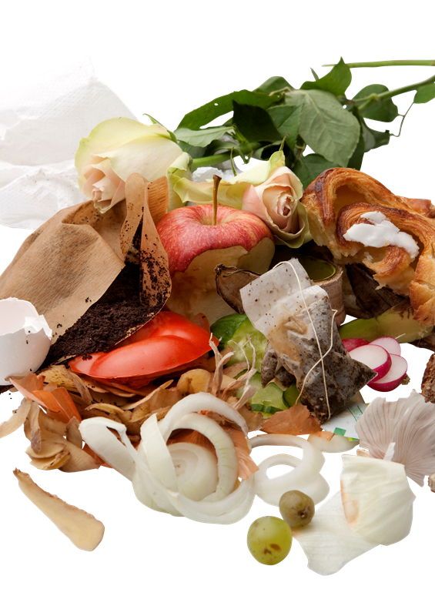
Aktivitet 1
Hvor skal affaldet hen?
Download plakaten/planchen med de forskellige tiper affald.
Se på billederne og hjælp hinanden med at fordele affaldet rigtigt.
Klip evt. de enkelte billeder ud og hæng dem op i to forskellige grupper.
Hvad sker der, hvis affald kommer i den forkerte spand?
Estimeret tid: 30 minutter

Slide 17
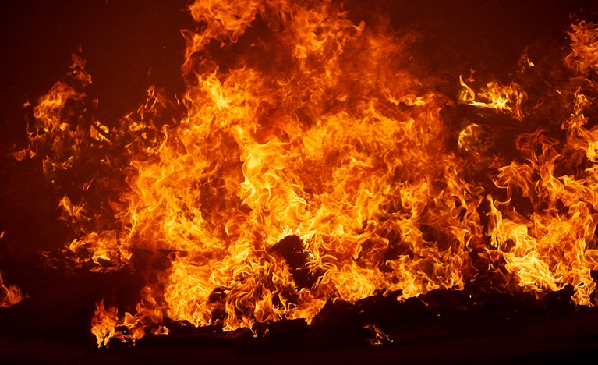
Aktivitet 2
Energiudnyttelse
Særligt til natur/teknologi-undervisning
https://www.affald.dk/affaldshierarki/energiudnyttelse
Gå i dybden med hvordan et affaldsenergianlæg fungerer.
Demonstrer en dampmaskine
Forklar om elektromagnetisme
Estimeret tid: 30-120 minutter

Slide 18
Opgave 1
Hvad har du smidt i skraldespanden?
Beskriv 5 episoder derhjemme, hvor du har smidt noget i madaffald
Beskriv 5 episoder derhjemme, hvor du har smidt noget i restaffald.
Forklar sidemakkerne, hvorfor du har smidt dit affald i den rigtige (eller forkerte!) spand.
Kan også laves som hjemmeopgave:
Hold øje med skraldespanden derhjemme, mens der laves aftensmad og efter aftensmad.
Beskriv 5 episoder derhjemme, hvor du har smidt noget i madaffald
Beskriv 5 episoder derhjemme, hvor du har smidt noget i restaffald.
Forklar sidemakkerne, hvorfor du har smidt dit affald i den rigtige (eller forkerte!) spand.
Estimeret tid: ca. 45 minutter

Slide 19
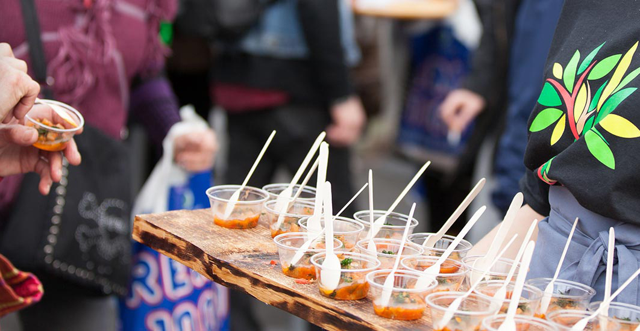
Opgave 2
Kampagne mod madspild
Del jer op i grupper
Lav en kampagne for at begrænse madspild. Det kan være en film, en plakat, en powerpoint, en sang
Find inspiration fra foreningen Stop spild af mad
Estimeret tid: 60-120 minutter

